Slide 1
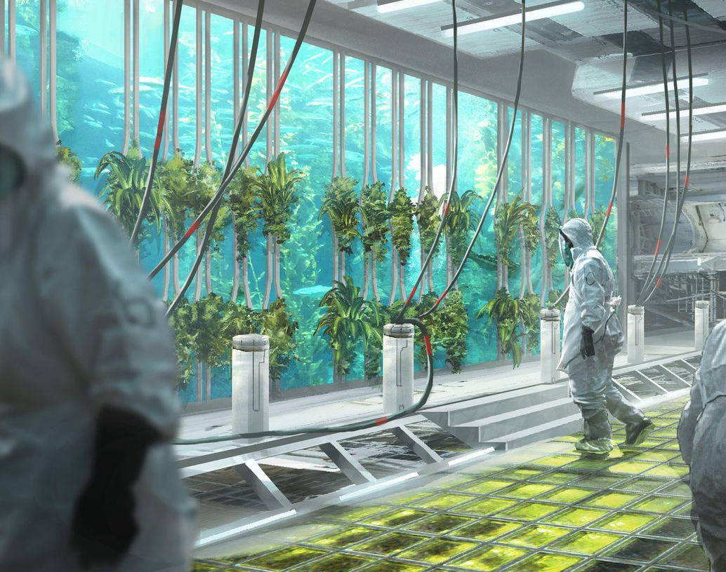
Теплица за бортом
Разработчики:
Николаев Иван;
Арцыбашев Алексей;
Наставник:
Шиляков Игорь Александрович

Slide 2
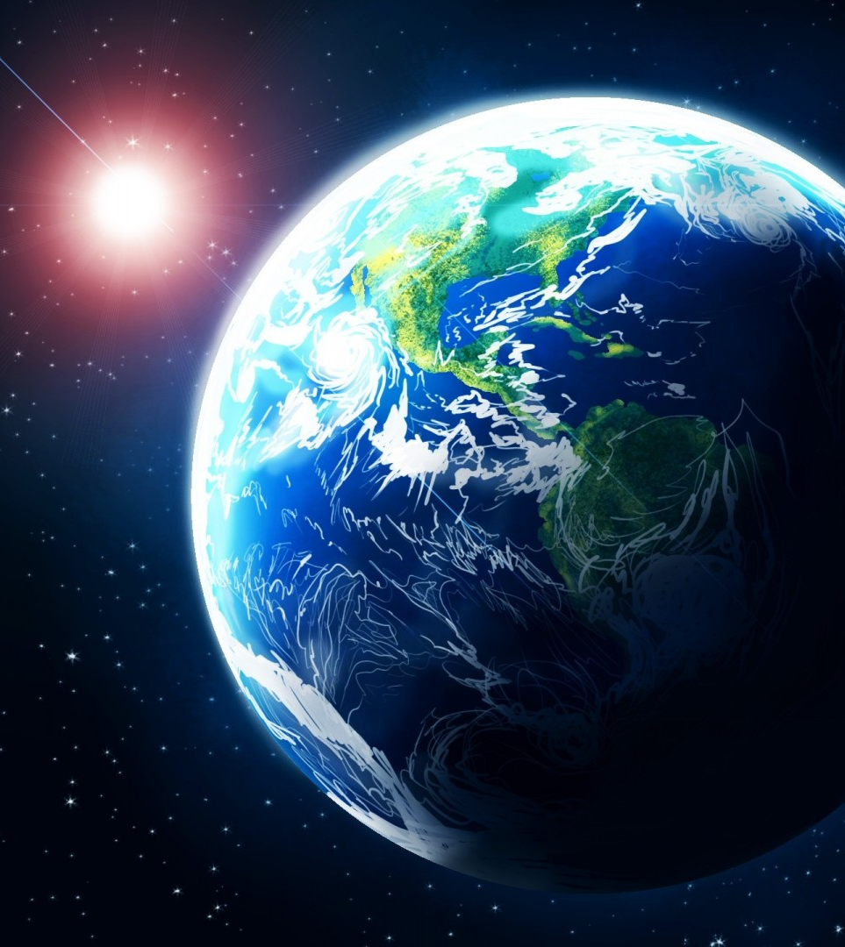
Разработка теплицы за бортом для МКС
Темп развития технологий неумолимо растет. Буквально 60 лет назад никто и не думал, что человек сможет хотя бы долететь до космоса. Но сегодня мы видим, что люди не только добрались до него, но и начали жить на орбите. Посмотрите только на космонавтов с МКС!
Дальше - больше, люди уже мечтают о том, как они будут покорять другие планеты! Но для того, чтобы долететь хотя бы до Марса, нужно как минимум 7 месяцев. Если подумать, то сколько понадобится взять с собой еды, чтобы прокормить космонавтов во время такого долгого путешествия?
Правильный ответ - настолько много, что она просто не поместится на космическом корабле, а если и поместится, то кто гарантирует, что не произойдет такая же ситуация, как в "Марсианине"?

Slide 3
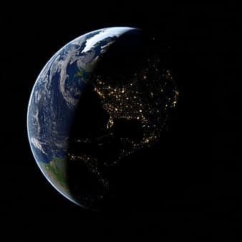
Проблема
С каждым грузовым кораблем на МКС отправляют овощи и фрукты, однако посылок с Земли хватает ненадолго.
К тому же со временем замороженная пакетированная пища просто надоедает.
Космонавт Антон Шкаплеров говорит: «Рацион очень разнообразный… Но всё это, конечно, не свежее: либо в консервах, либо восстановленное. Через месяц-два это всё приедается и толком ничего есть не хочешь, аппетита нет как такового… ешь просто потому, что надо есть».
Это не просто грустно — из-за недостатка аппетита космонавты часто теряют в весе, замечает норвежский биолог Силье Вольф. Эти проблемы во многом могут решить собственные грядки на борту.

Slide 4
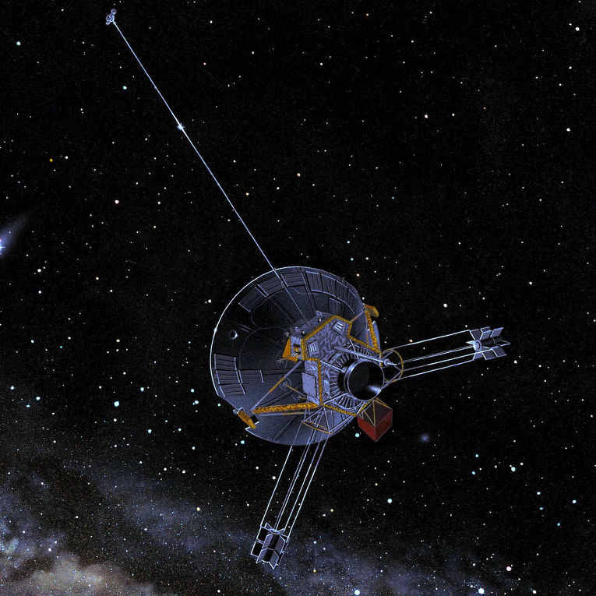
Актуальность
Космические огороды полезны и для психики астронавтов. Источников постоянного стресса у них предостаточно: это и высокий риск, и нестандартные ситуации в работе, и даже замкнутое пространство станции, где сложно хотя бы ненадолго остаться наедине с собой. Известно, что садоводство помогает снизить проявления депрессии и уровень тревожности, а также улучшает субъективное ощущение благополучия.

Slide 5
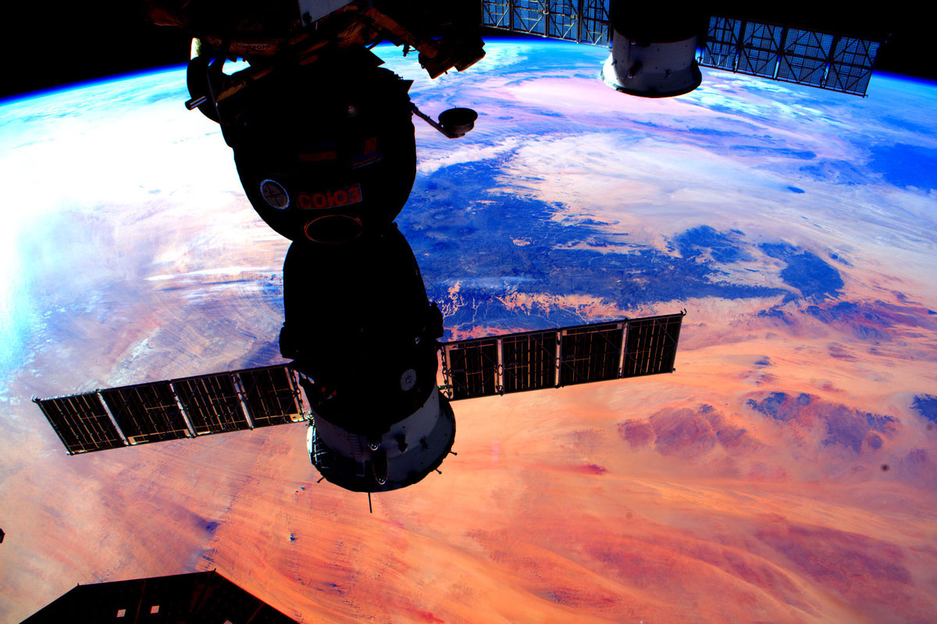
Цель проекта:
Cоздать прототип космической теплицы, которая смогла бы функционировать в условиях открытого космоса как дополнительный модуль МКС

Slide 6
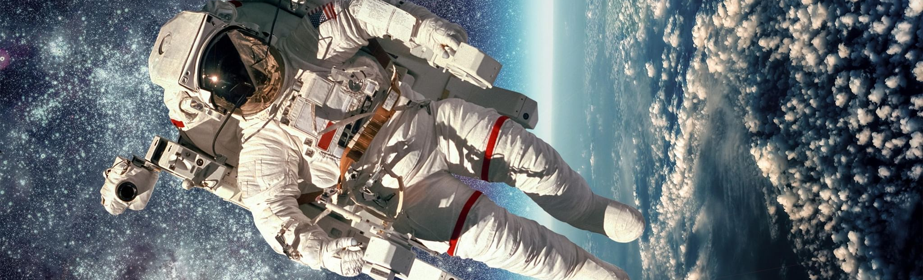
Задачи:
Разработать конструктивные решения оптимальной формы корпуса модуля роботизированной орбитальной теплицы (РОT)
Создание системы энергоснабжения и освещения модуля
Создание систем грунтоудержания и водоснабжения растений
Создание систем автоматизации ухода за биокомплексом с возможностью контролируемого изменения параметров
Создание системы оптической диагностики состояния растений и газового состава окружающей среды
Кроме того, растения нужно будет защитить от радиации и обеспечить внутри теплицы среду обитания, максимально приближенную к привычным земным условиям.

Slide 7
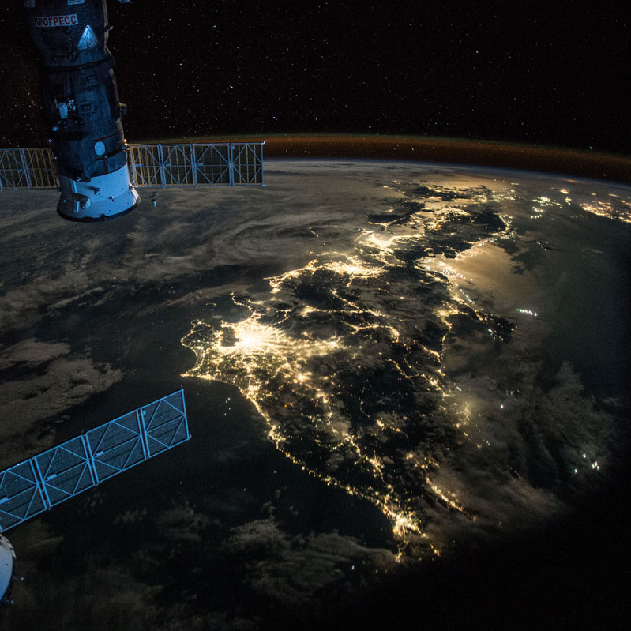
Проблемы, с которыми мы столкнулись
Отсутствие силы тяжести. Из-за этого растение не понимает, в какую сторону ему расти. Решение вопроса - искусственный свет, к которому тянутся стебли.
Невозможно поливать обитателей космического огорода, шарики воды разлетаются в разные стороны. Бортовые оранжереи оснащают системой дозированного полуавтоматического полива.
Космическая радиация, ведущая к мутации и повреждению ДНК. Теперь цветы высаживают в специальных боксах, защищенных от радиационного воздействия.
Отсутствие цветения у гороха, лука, листовой капусты. Проблема решена с помощью смены условий культивации.
Нарушение теплообмена, возникающее при плохой вентиляции замкнутого пространства. Выход - принудительное искусственное проветривание.

Slide 8
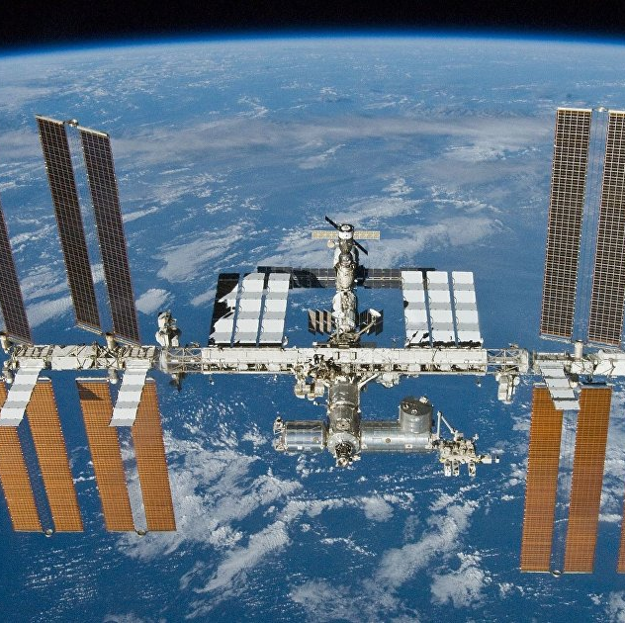
Описание хода работы над проектом
Продумали концепцию разработки теплицы за бортом.
Смоделировали конструкцию корпуса теплицы в Blender.
Разработали макет в CorelDRAW.
Собрали прототип из материалов (фанера, оргстекло), вырезанных на фрезерном станке Trotec Speedy 300, распечатанные на 3D принтере FlyingBear Ghost 5.
Собрали макетную плату на базе ARDUINO, подключили и отладили датчики: влажности, температуры, влажности почвы, газа и т.д., для вентиляции сделали по бокам разрезы и прикрепили вентиляторы.
Написали код на С++ отладили его
Провели эксперименты летом и даже попробовали вырастить автономно растения

Slide 9
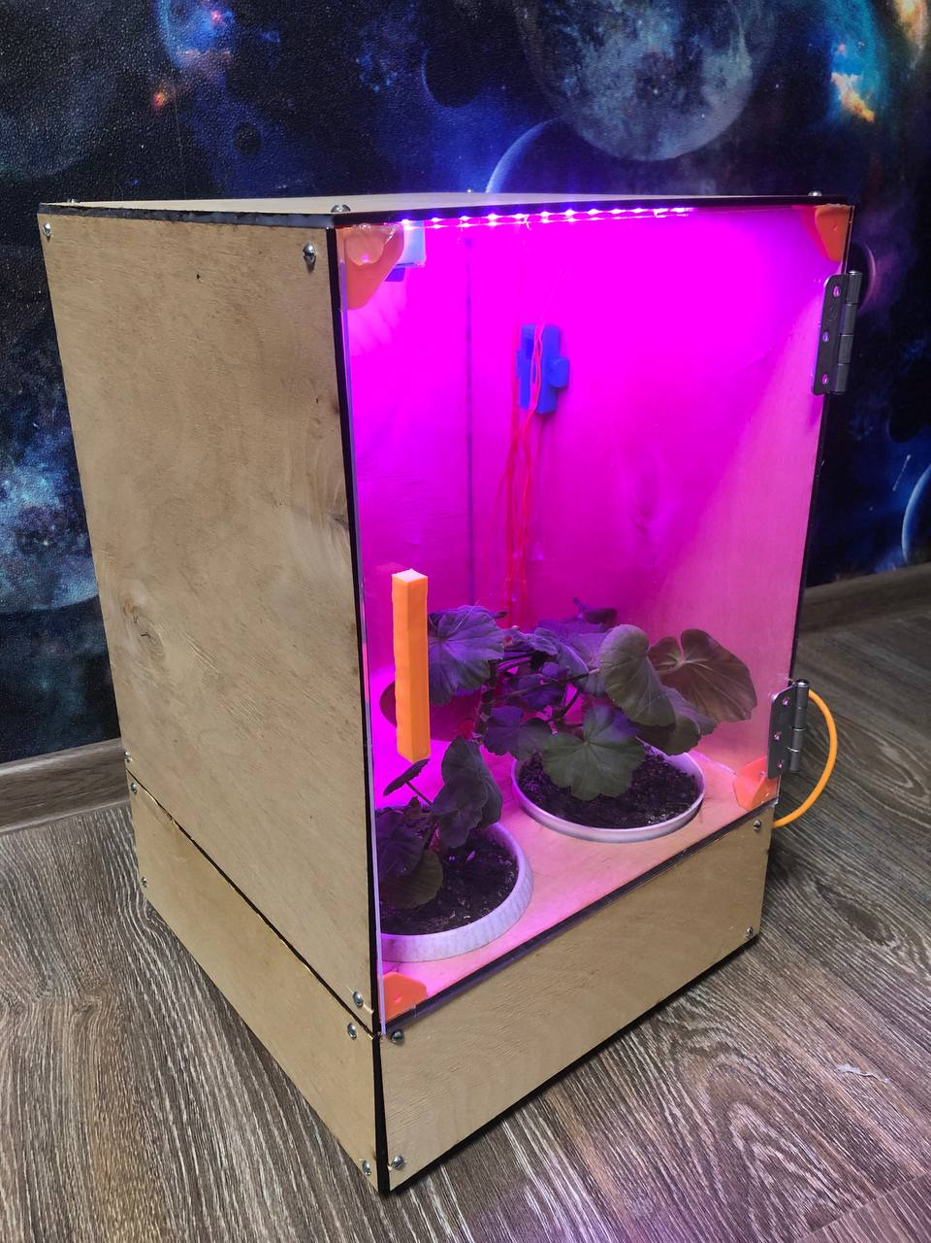
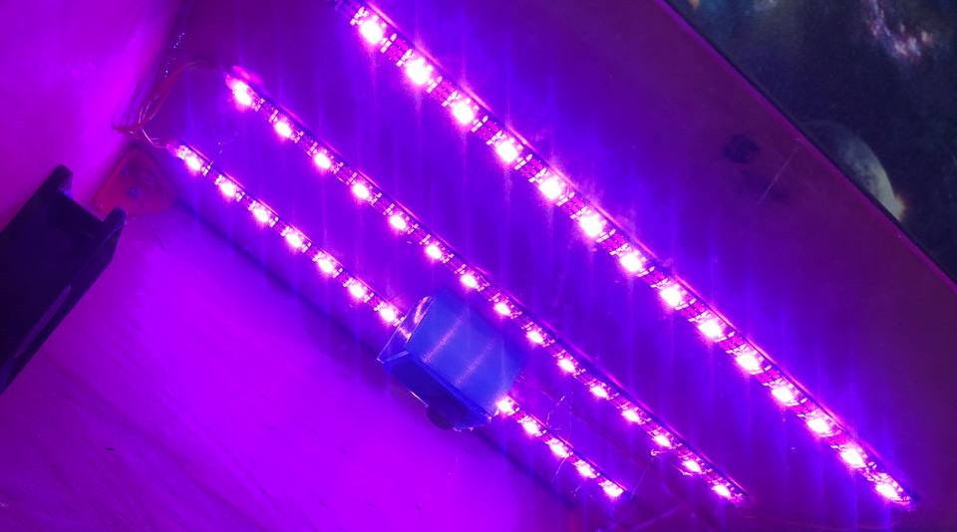
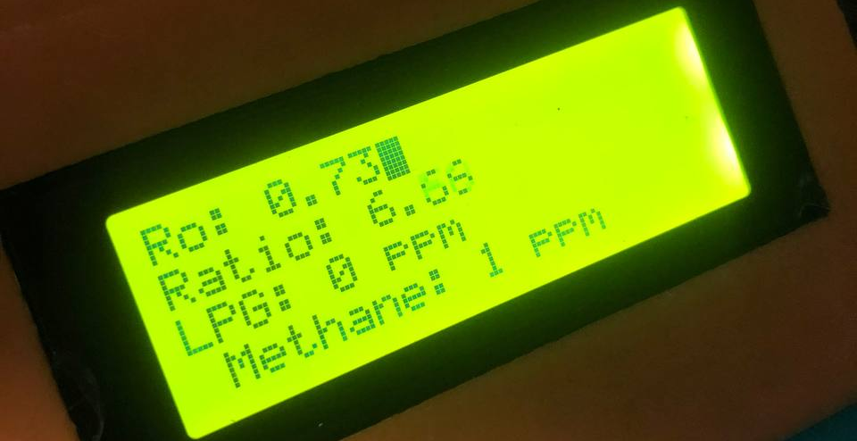
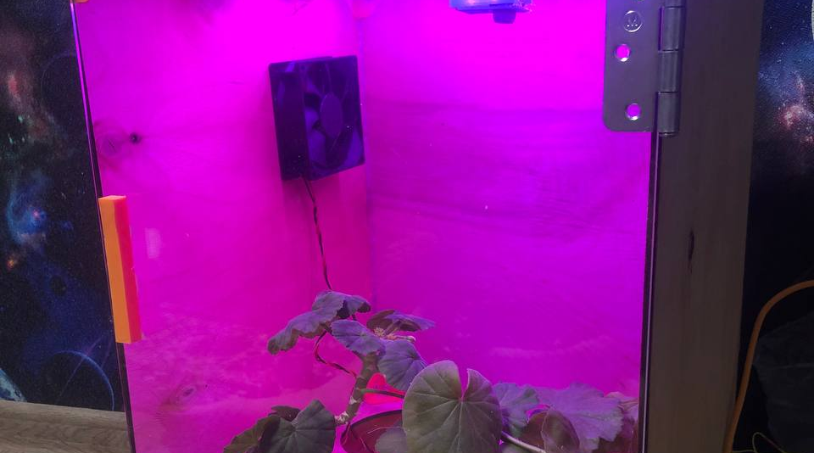

Slide 10
Вывод:
Получили готовый прототип космической теплицы, которая смогла бы функционировать в условиях открытого космоса как дополнительный модуль МКС.

